Slide 1
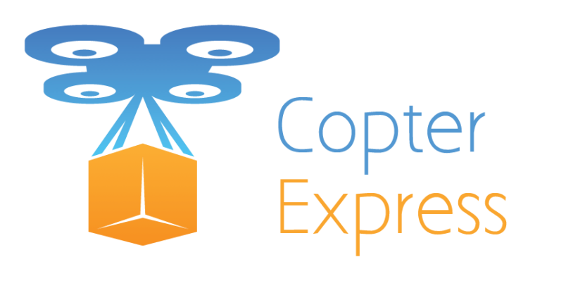
Visual SLAM для навигации дронов внутри помещений
ООО «Коптер Экспресс Технологии»

Slide 2

О компании
Основана в 2016 г сотрудниками компании ООО «Коптер Экспресс», разрабатывающей дроны с 2013 года.
Участник Сколково.
В 2017 успешно выполнили работы по минигранту Сколково на 5 млн руб.
Успешно реализуется проект по гранту НТИ «Учебный конструктор БАС» на 29 млн руб.
Продукт компании «Конструктор программируемого квадрокоптера “Клевер”» является лидером на рынке образовательных беспилотников.
Выручка с 1 января по 9 сентября 2017: 26,8 млн руб.
В штате 39 сотрудников на 9 сентября 2017.

Slide 3
Проблема
Дроны не могут автономно летать в помещениях, так как отсутствует система навигации
Дроны могут врезаться в людей, стены, предметы
Ограничение использования дронов для доставки:
летать можно только на улице, нет подходящих средств предотвращения столкновений с препятствиями
Ограничение использования дронов для обучения программированию в помещениях

Slide 4
Сложности навигации БПЛА в помещении
  Отсутствие сигналов спутниковых навигационных систем
  Отсутствие априорной информации о помещении (или её низкая точность)
  Присутствие динамических препятствий
  Сложные условия освещения и наличие разнородных текстур окружающей среды

Slide 5
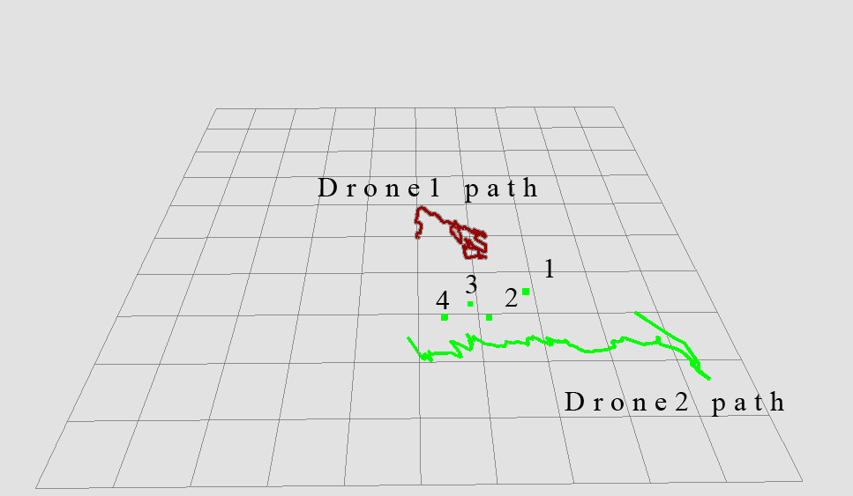
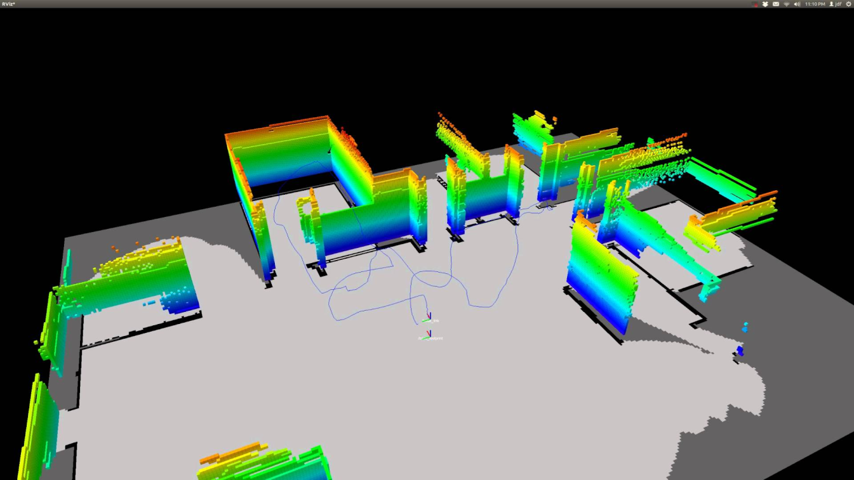
Решение
Обрабатывать видеоизображение с камеры на коптере, чтобы распознавать окружающие объекты, строить карту помещения и выполнять навигацию по ней.

Slide 6
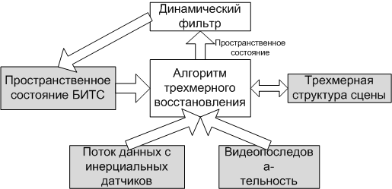
Технология решения –
Visual SLAM

Slide 7
Новизна
  Существующие разработки имеют высокую сложность реализации, нестабильны в использовании, не позволяют реагировать на динамические объекты.
Существуют тематические алгоритмы, но нет ни одной готовой к использованию на борту дрона реализации.

Slide 8
Коммерческий эффект
Использование в качестве программного модуля для Конструктора программируемого квадрокоптера «Клевер».
TAM $1 млрд.
Использование для грузовых коптеров — предотвращение столкновений с препятствиями, возможность влететь в открытую дверь или окно. TAM $13 млрд.

Slide 9
Почему мы это сделаем?
Имеем обширный опыт распознавания видео для программирования автономного полета дронов.
Выиграли Робокросс 2016 и Робокросс 2017 благодаря успешному использованию машинного зрения.
Успешно реализовали проект по разработке модуля бортового компьютера с камерой для использования систем технического зрения при обучении детей на Конструкторе программируемого квадрокоптера “Клевер” (минигрант Сколково).
Провели хакатон по программированию автономных дронов с использованием технического зрения.

Slide 10
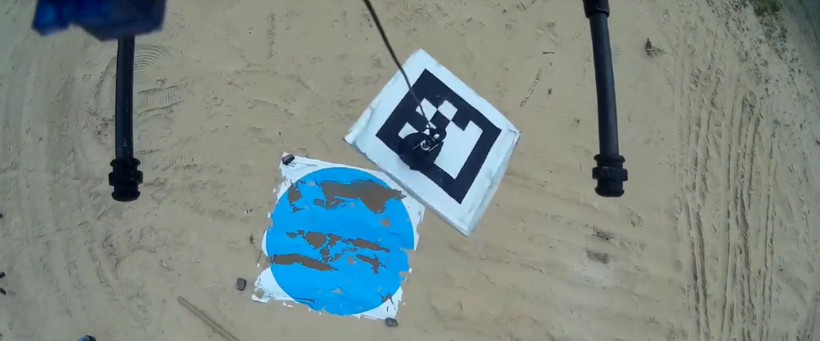
Робокросс 2017 — I место
Задача — в автономном режиме обнаружить и подобрать груз, выполнить сброс груза и посадку на маркированные точки.
Решение включало в себя распознавание точек сброса груза и посадки с помощью технического зрения, наведение на метку на грузе и его захват с помощью магнита.
https://www.youtube.com/watch?v=AQnd2CRczbQ

Slide 11
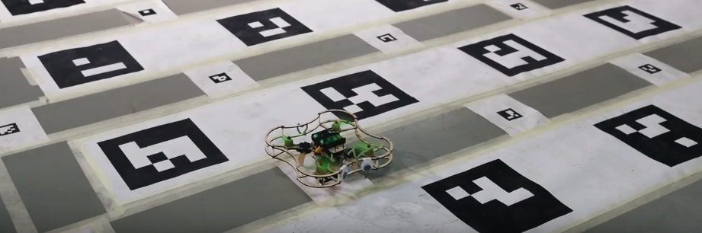
Хакатон Copter Hack
Организован Copter Express на базе Технополиса Москва в июле 2017. Задачей соревнований было исполнить автономный полет-танец в такт музыке. Для того, чтобы коптеры могли ориентироваться в помещении, использовался модуль бортового компьютера с камерой, разработанный нами в рамках минигранта Сколково — наклеенные на пол ArUco-маркеры распознавались созданной системой технического зрения. В хакатоне приняло участие более 90 человек.
https://www.youtube.com/watch?v=xgXheg3TTs4

Slide 12
От маркеров — к SLAM
Компания успешно реализует проекты, требующие навигации по меткам, однако при этом зона полетов ограничивается помеченной маркерами областью. Для того, чтобы позволить дронам совершать полеты на новой территории, нужно создать систему, не требующую предварительного размещения особых меток для системы технического зрения.
Таким решением и является Visual SLAM, который позволит расширить область применения и автономных дронов для доставки и мониторинга, и Конструктора программируемого квадрокоптера, что станет значительным конкурентным преимуществом наших решений.

Slide 13
Соисполнитель —
МИП ООО “НПП САТЭК плюс”
Сотрудники Института системного анализа РАН.
Более 10 лет опыта в области моделирования и построения робототехнических интеллектуальных динамических систем, систем автоматического управления летательными аппаратами, обработки цифровых снимков и распознавания объектов на них, алгоритмов навигации и управления.
18 научных публикаций по тематике проекта.

Slide 14
Научно-технический задел
Разработаны методы построения карты помещения группой БПЛА.
Разработаны методы поиска маршрутов с учетом физических моделей динамики движения БПЛА квадрокоптерного типа.
Разработаны методы обнаружения объектов на видеопотоке по образцу, заданному растровым или векторным паттерном.
Реализована опытная система управления группой БПЛА с web-интерфейсом.

Slide 15
Запрос на поддержку
20 млн руб. — поддержка от Фонда Бортника.
6 млн руб. — собственное софинансирование.
Продолжительность проекта — 1 год.

Slide 16
Спасибо за внимание!
Олег Понфиленок
ponfil@copterexpress.com
+7 (926) 163-25-46

